Slide 1
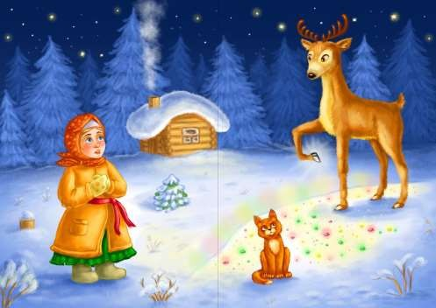
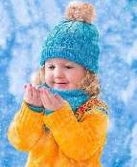
ДАВАЙТЕ ПОЧИТАЕМ
Прочитайте ребёнку сказку П. П. Бажова «Серебряное копытце». Пусть он расскажет о том, каким был Кокованя (Весёлый, добрый, трудолюбивы, охотник), кто волшебные герои сказки (Мурёнка
и Серебряное копытце), какие чудеса были в сказке (из копытца у оленя летели драгоценные камни), чему учит сказка (сказка учит быть такими как герои: дружными и трудолюбивыми, верить, что чудо обязательно случиться, кто что ищет тот обязательно находит).
После чтения и обсуждения сказки предложите ребёнку самостоятельно нарисовать иллюстрацию к сказке.
Прочитайте ребёнку стихотворение. Предложите выучить его, поработайте над произношением звуков, чёткостью дикции, выразительностью речи.
СНЕЖИНКИ

Slide 2
Стою и снежинки в ладошку ловлю. Я зиму, и снег, и снежинки люблю.
Но где же снежинки? В ладошке вода! Куда же исчезли снежинки? Куда?
Растаяли хрупкие льдинки-лучи... Как видно, ладошки мои горячи.

